Slide 1
Интерактивный квест по Окружающему миру
Министерство образования и молодёжной политики Свердловской области
Государственное автономное профессиональное образовательное учреждение Свердловской области «Камышловский педагогический колледж»
Исполнители:
Шмидт С., Черноусова Д.,
студентки 2А группы
Руководитель:
Шаркова Е.В.,
преподаватель
Камышлов, 2023 г.

Slide 2
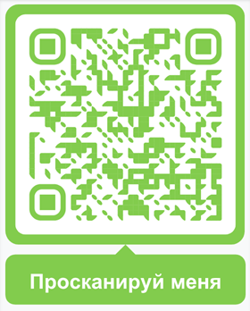
Описание квеста
Предмет | Класс | Раздел | Тема | Материалы и оборудование
Окружающий мир | 3 | Эта удивительная природа | Разнообразие животных | Ноутбук, Joyteka, ФРП
Ссылка и QR-код на задание
https://joyteka.com/100459787

Slide 3

Это Бим
И он тоже хочет узнать всё о разнообразии животных
Поможем Биму?
Помочь Биму

Slide 4
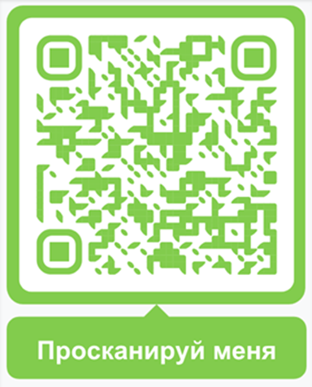
Пройдём квест
https://joyteka.com/100459787

